Slide 1
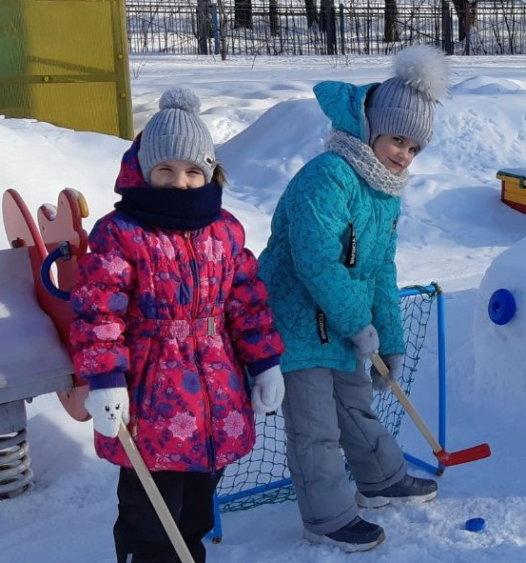
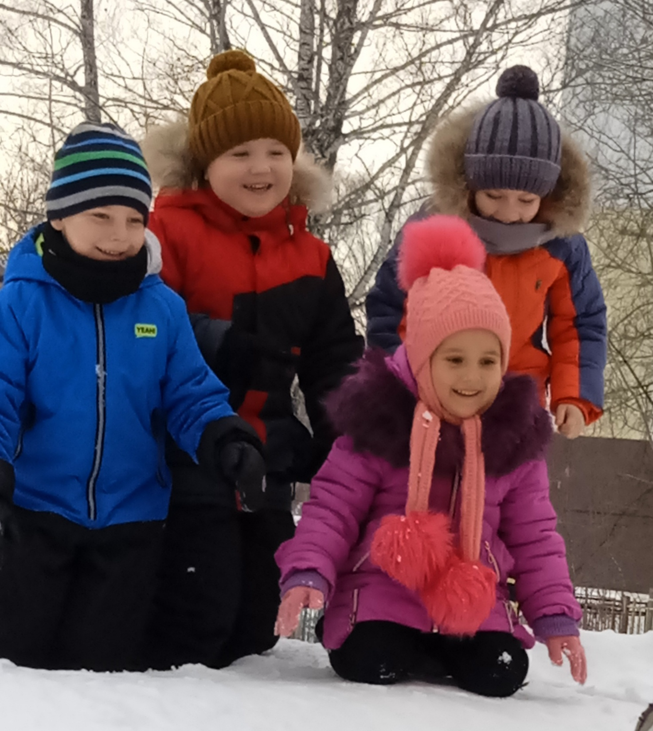
конкурс «Зимняя площадка дошкольной образовательной организации» среди муниципальных дошкольных образовательных организаций городского округа Саранск
МАДОУ «Детский сад №59»

Slide 2
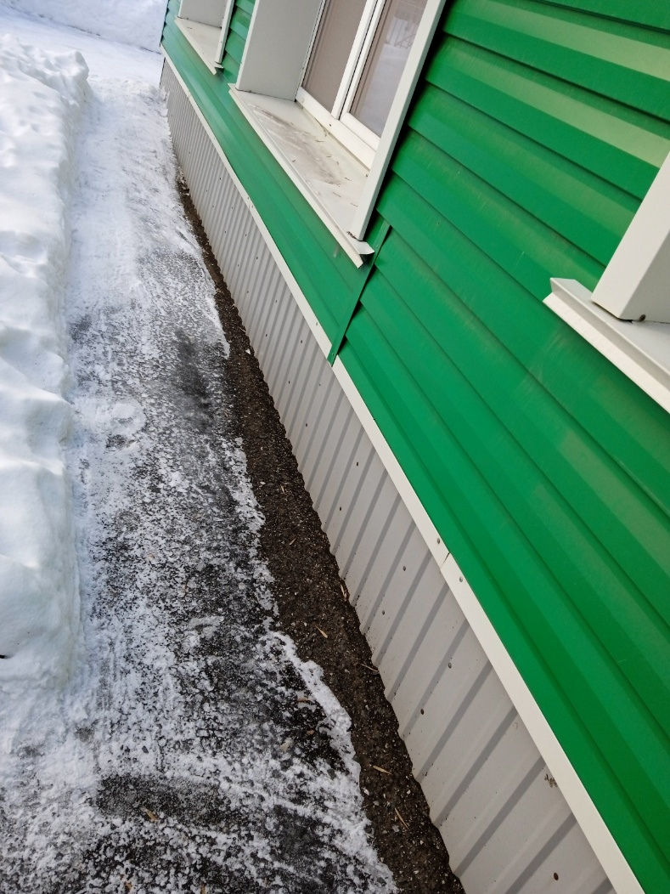
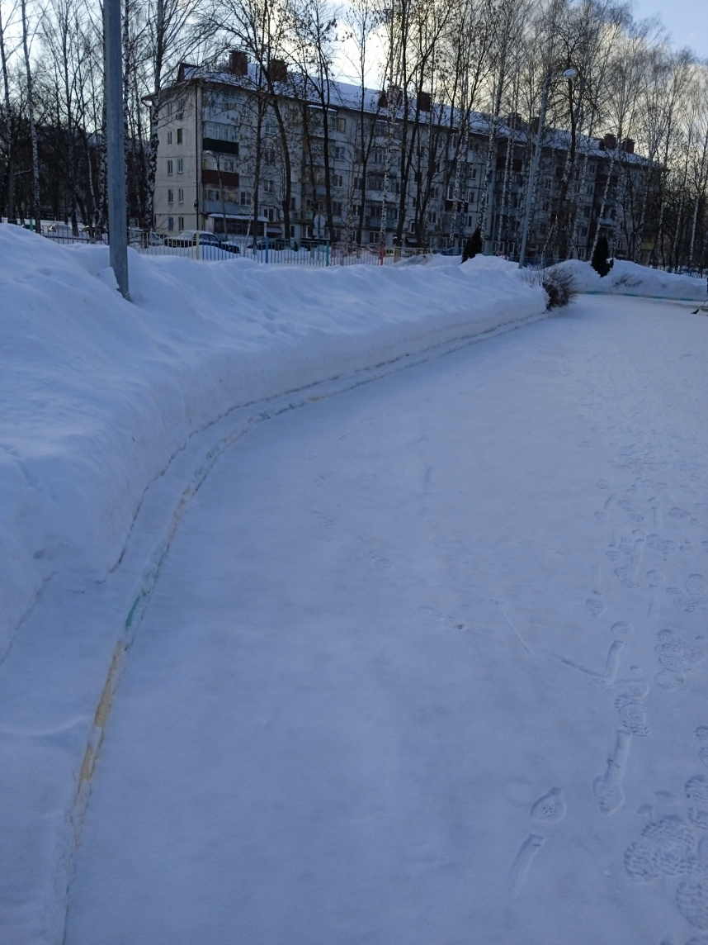
Состояние территории дошкольной образовательной организации (состояние отмостков, пешеходных дорожек, поребриков)

Slide 3
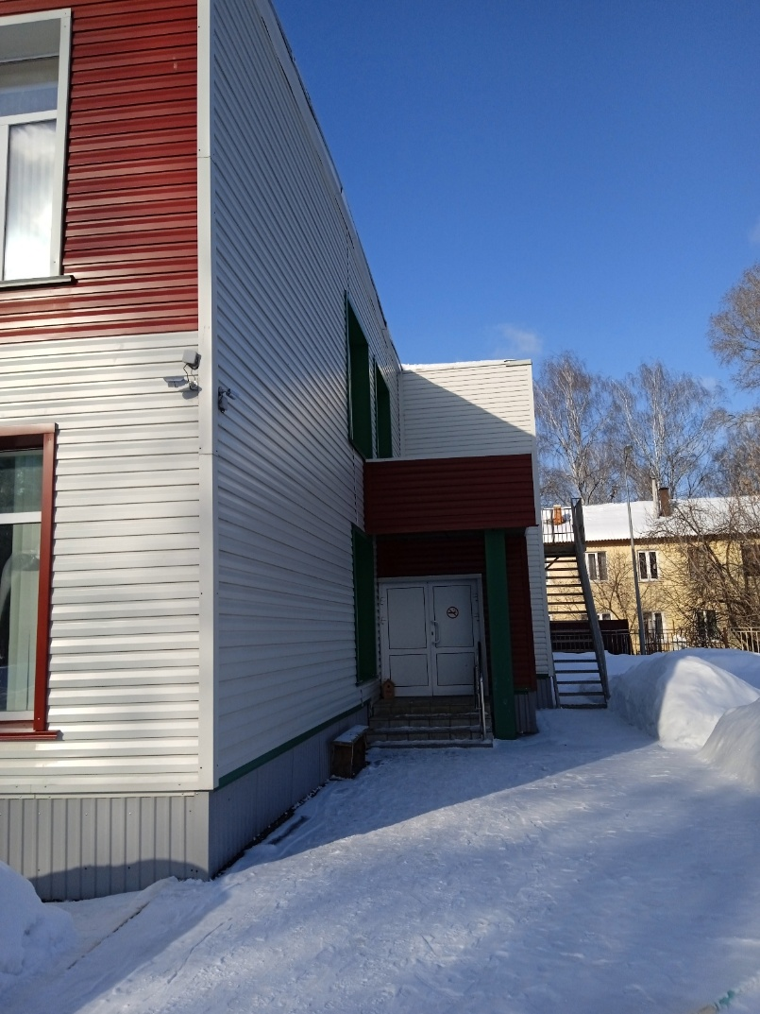
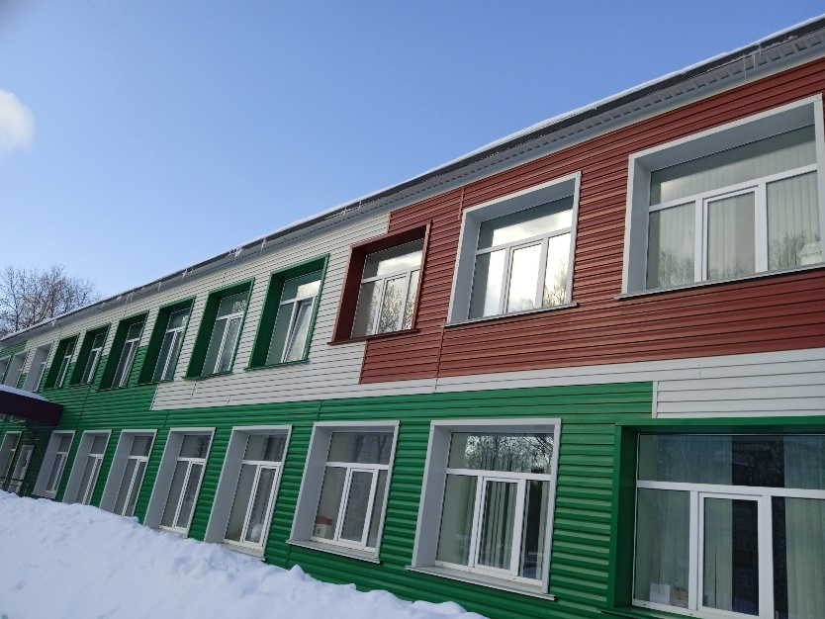
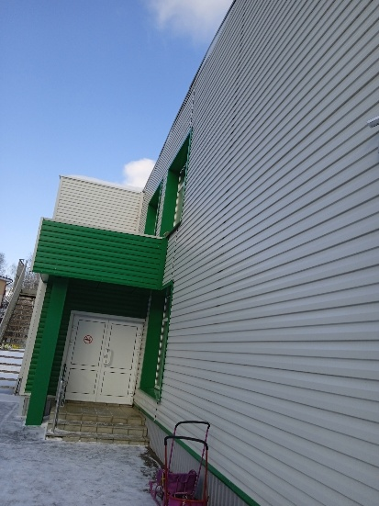
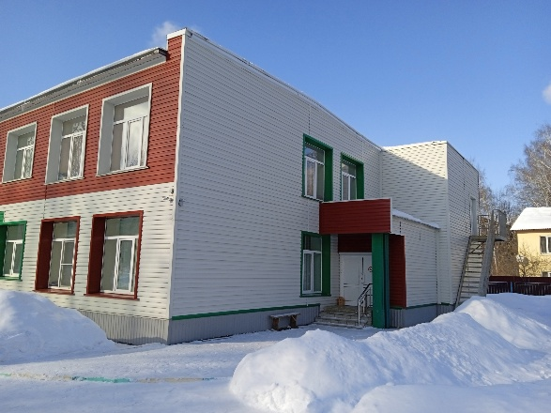
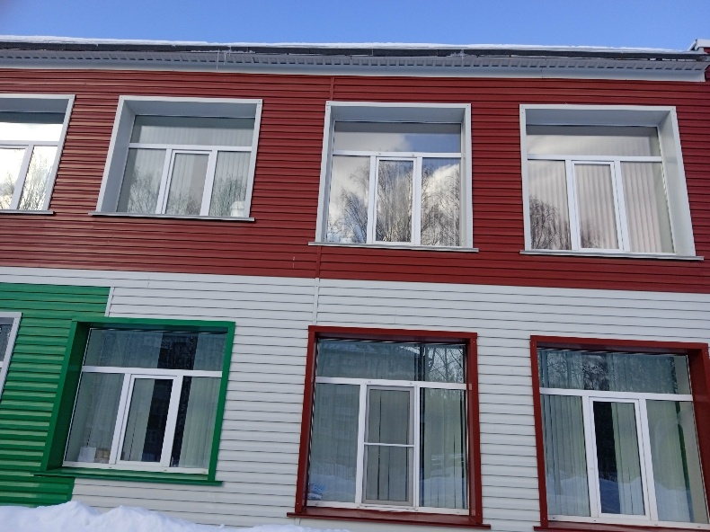
Состояние территории дошкольной образовательной организации (обеспечение безопасности на территории детского сада)

Slide 4
Состояние зимних спортивных площадок

Slide 5
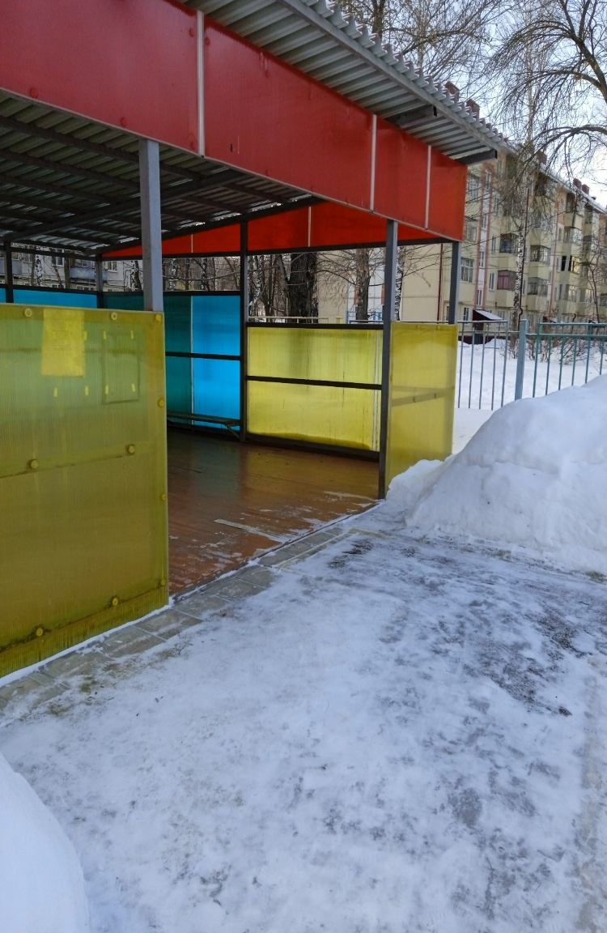
Состояние участков для зимних прогулок детей 1-ой младшей группы

Slide 6
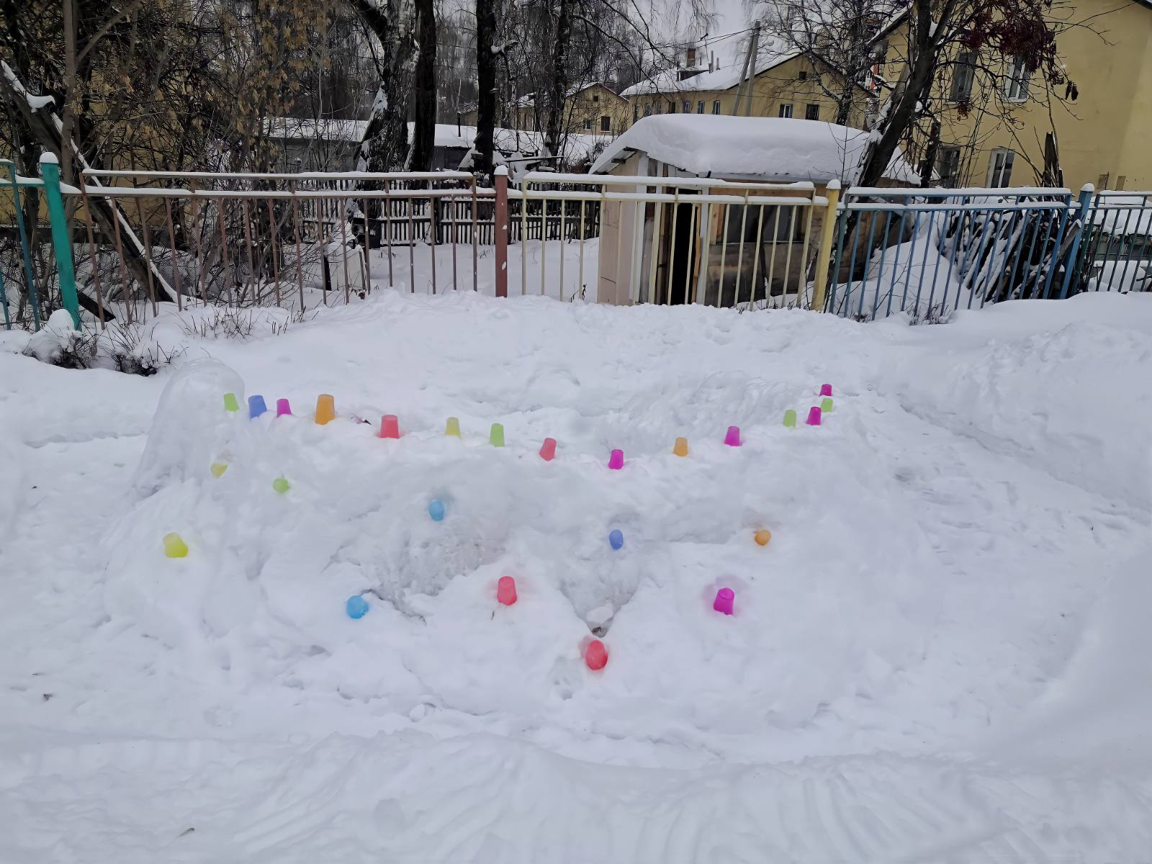
Состояние участков для зимних прогулок детей 2-ой младшей группы
лабиринт

Slide 7
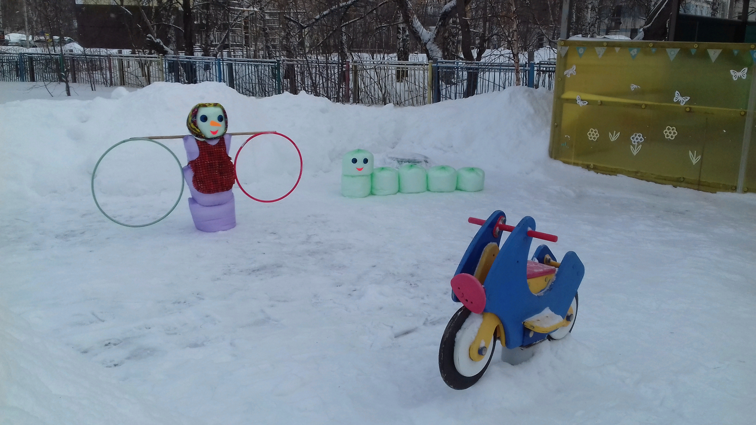
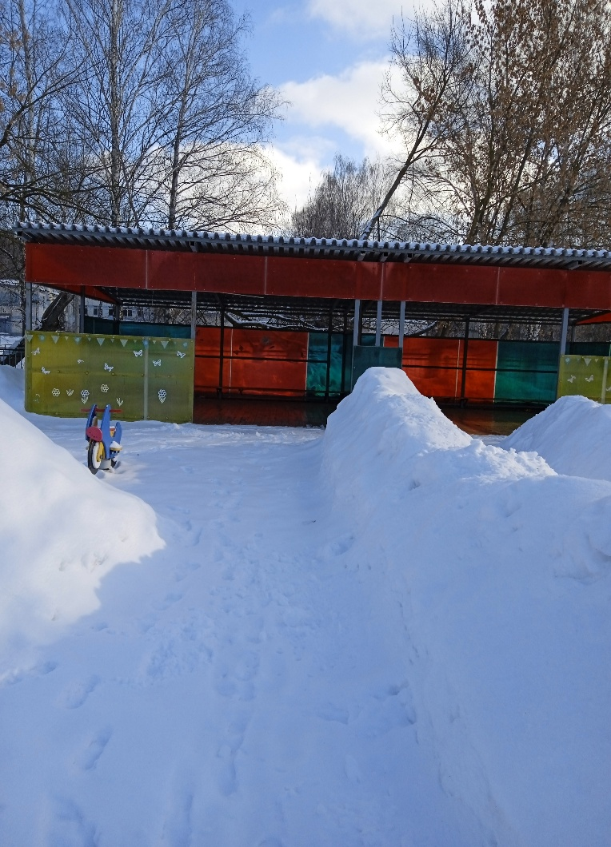
Состояние участков для зимних прогулок детей среднего возраста

Slide 8
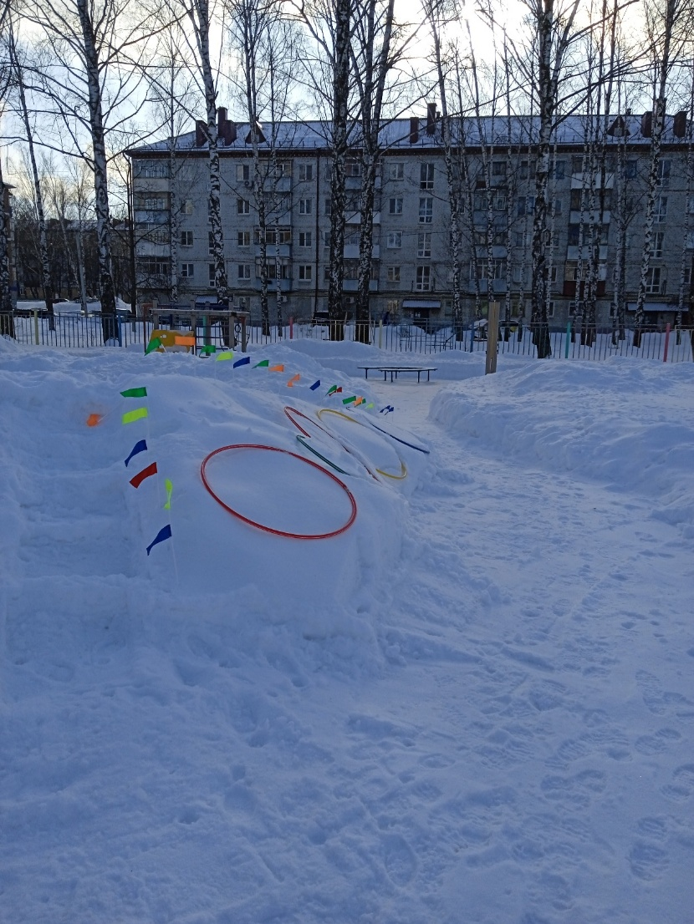
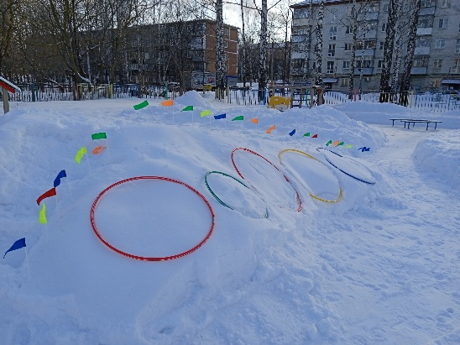
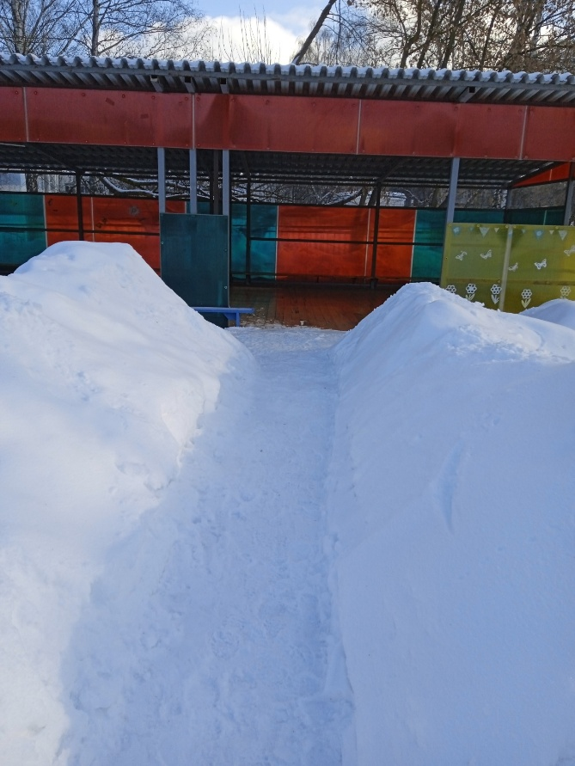
Состояние участков для зимних прогулок детей старшего возраста
крепость
Цель для метания
горка

Slide 9
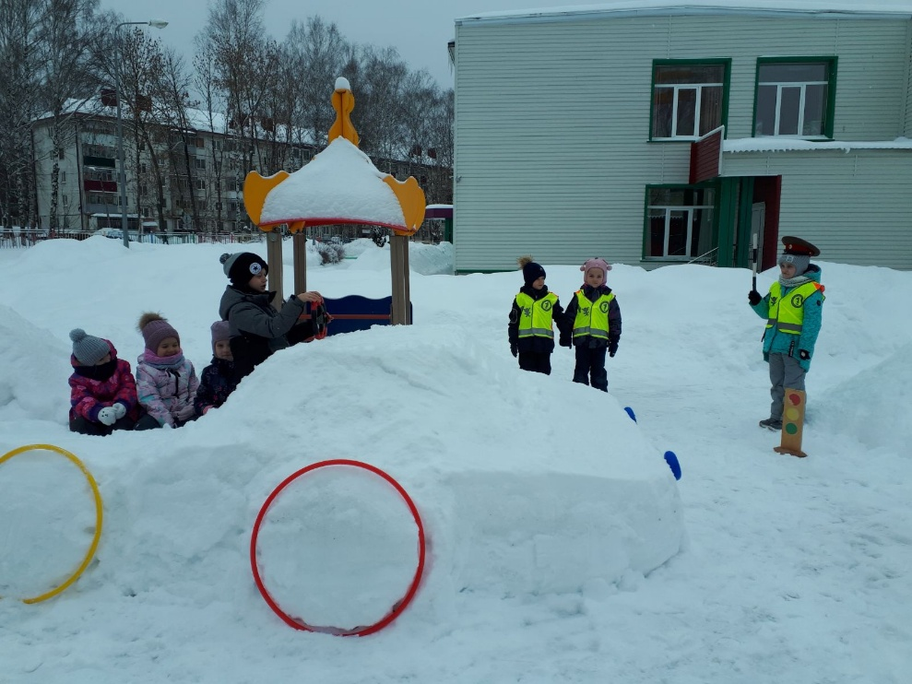
Состояние участков для зимних прогулок детей подготовительной группы

Slide 10
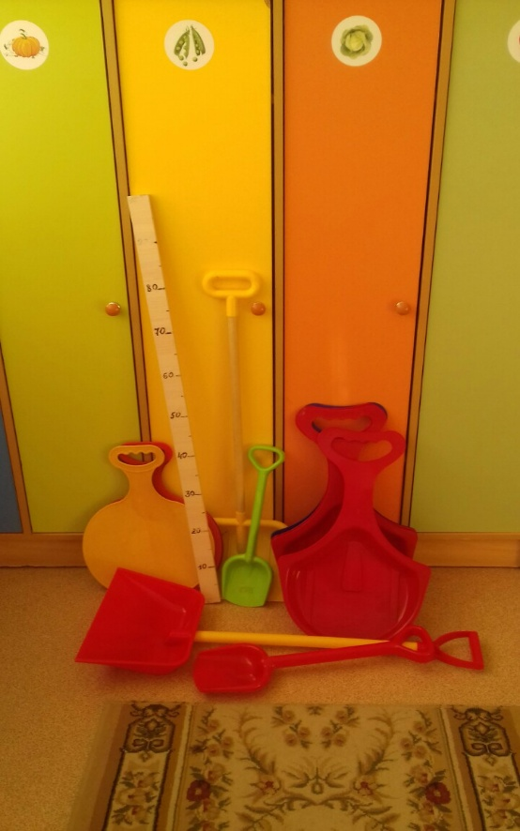
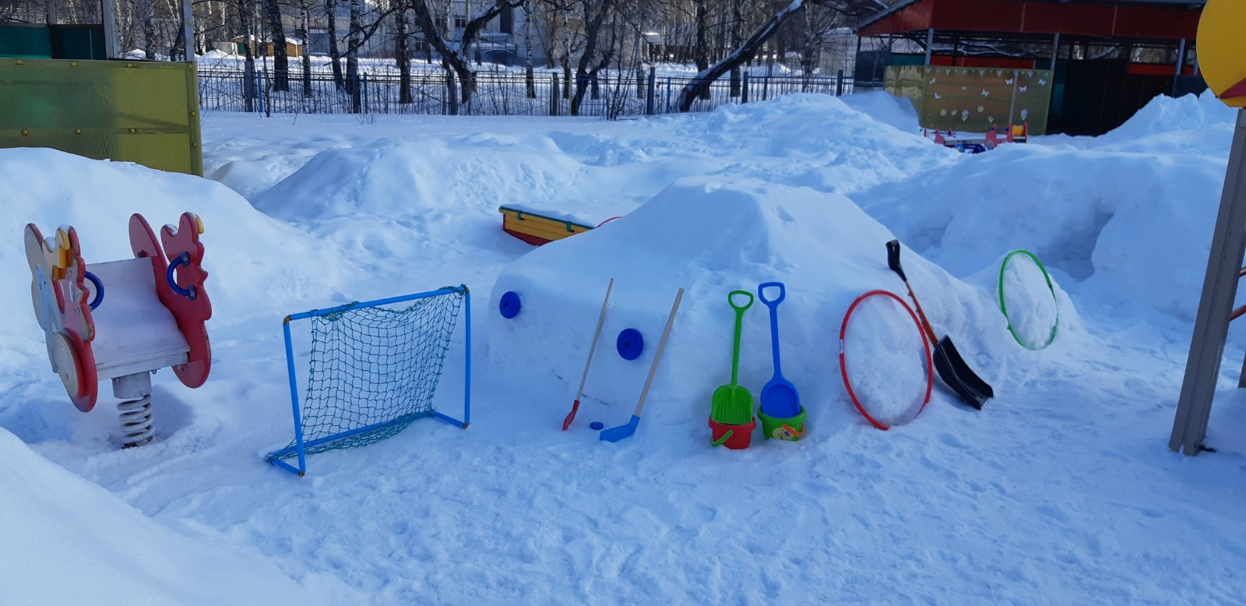
Наличие, состояния спортивного и игрового оборудования
младшая группа средняя группа старшая группа подготовительная группа

Slide 11
Безопасность и практичность используемого спортивного оборудования
Все оборудование и инвентарь, используемый детьми устанавливается и размещается с учетом их полной безопасности. Оборудование, которое используют дошкольники на прогулке, является исправным, безопасным . Все дети находятся в поле зрения воспитателя, который осуществляет постоянный контроль над всеми выполняемыми детьми действиями. Для предотвращения травматизма детей на физкультурных занятиях соблюдаются все правила организации занятия, требования к методике преподавания физической деятельности, соблюдение санитарно – гигиенических условий и форм одежды.
Случаев травматизма на территории МАДОУ «Детский сад №59» во время проведения прогулки на данный период не было.

